Slide 1
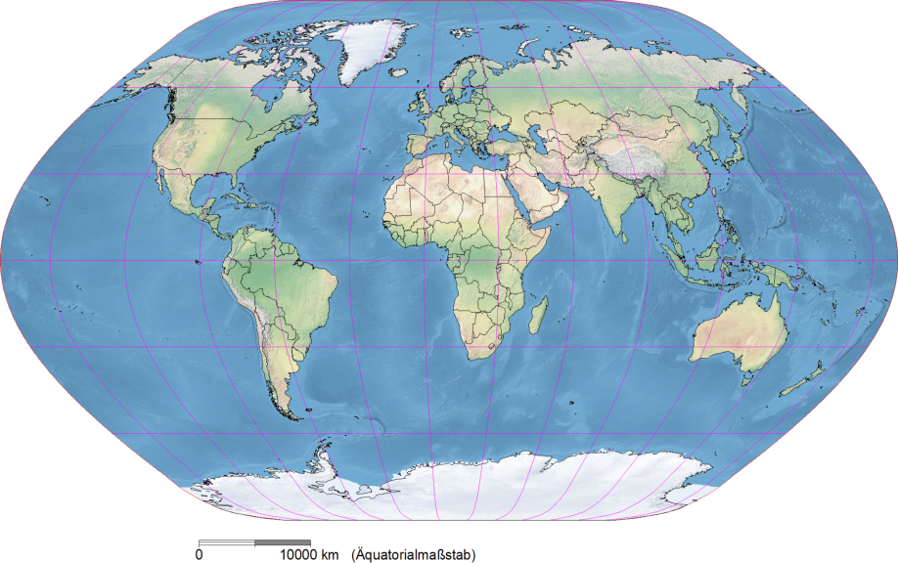
Import et Export des chutes de Titane depuis l’Europe de 2005 à 2009
Europe
- 190 t (Europe hors UE)
3 519 t (Europe hors UE)
1 993 t
- 9 229 t (CEI + Russie)
- 429 t
2 521 t (CEI + Russie)
28 899 t
Total Asie dont :
- Chine (1 719 t et -414 t)
- Japon (4 897 t et -510 t)
- Inde (270 t et -3 t)
- 52 t
- 2 209 t
- 27 383 t
9 101 t
413 t
- 631 t
156 t
219 t
- 22 t
- 31 t (Océanie + Australie)
77 t (Océanie + Australie)
Les USA importent les chutes recyclables en titane métal et exportent les chutes non recyclables.
L’Europe est le plus gros fournisseur de chutes aux USA :
5 500 tonnes/an en moyenne entre 2005 et 2009
9 500 tonnes en 2014 !
Export
Import
Notes:
PDE

